Slide 1
Utopia
“Utopia, do grego oú-topos, tradicionalmente vertida como não lugar, lugar nenhum ou inexistente, foi também manifesta, pelo criador do termo, Thomas More, como eu-topos (lugar feliz), podendo apresentar-se, ainda, negativamente, como distopia (lugar de dificuldade ou de privação) ou antiutopia, isto é, negação da utopia”. PAULO DENISAR FRAGA é professor do Instituto de Ciências Humanas e Letras da Universidade Federal de Alfenas (ICHL/Unifal-MG), doutorando em Filosofia pelo Instituto de Filosofia e Ciências Humanas da Universidade Estadual de Campinas (IFCH/Unicamp).

Slide 2
UTOPIA
Utopia - é uma palavra frequentemente usada em português e em outras línguas para designar uma sociedade ideal, embora de existência impossível, ou uma ideia generosa, porém, impraticável. Enfim, uma quimera ou fantasia.
Do grego “ou+topos” que significa “lugar que não existe”.
Utopia -Thomas More, 1516.

Slide 3
Utopia
Via de regra, a utopia se constitui num “jogo intelectual no qual o possível é imaginário, mas não um projeto político, no qual o possível está inscrito na história.” (CHAUÍ, 2008).

Slide 4
DISTOPIA
Lugar imaginário caracterizado por condição de extrema pressão, desespero ou privação; paródia de uma utopia, crítica às tendências atuais.
1984, de George Orwell
Admirável Mundo Novo - Aldus Huxley, 1931

Slide 5
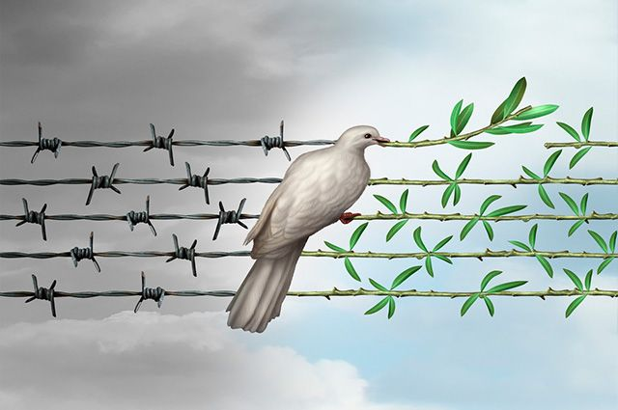
Distopia - Utopia

